Slide 1
Bijzondere sommen
Schrijf de letter van de foto
bij de juiste som op je werkblad.

Slide 2
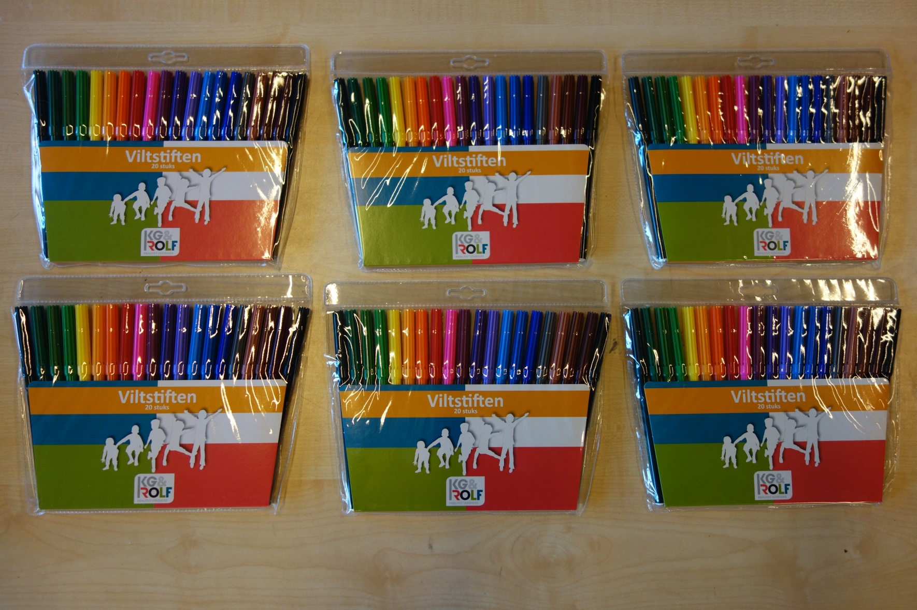
a

Slide 3
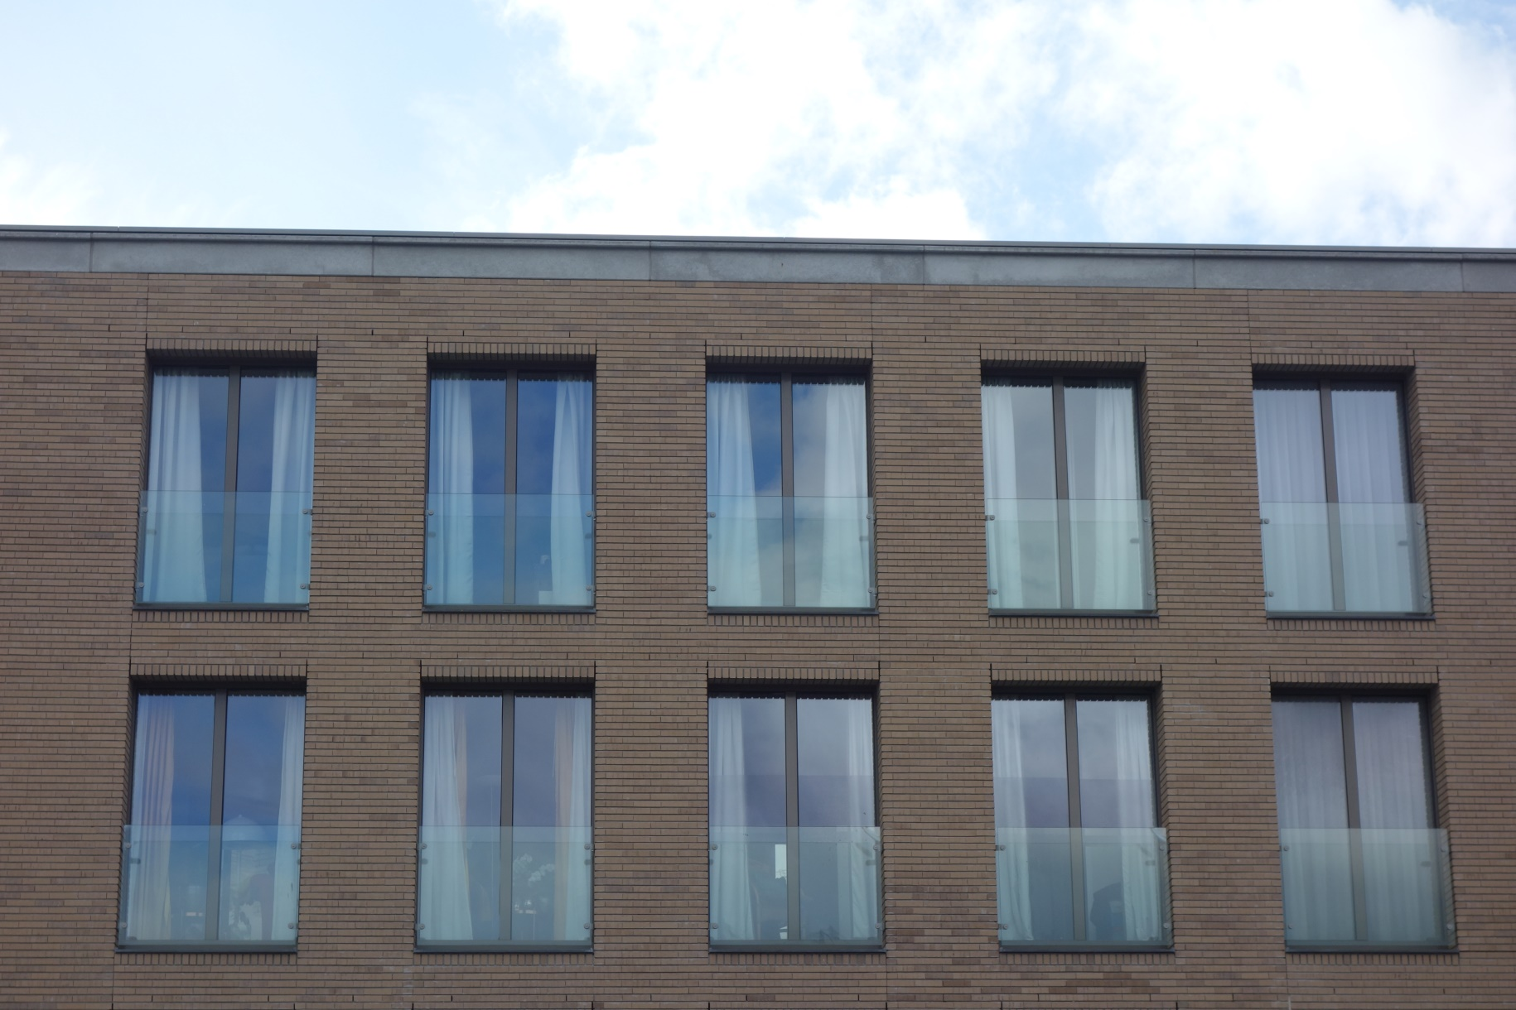
b

Slide 4
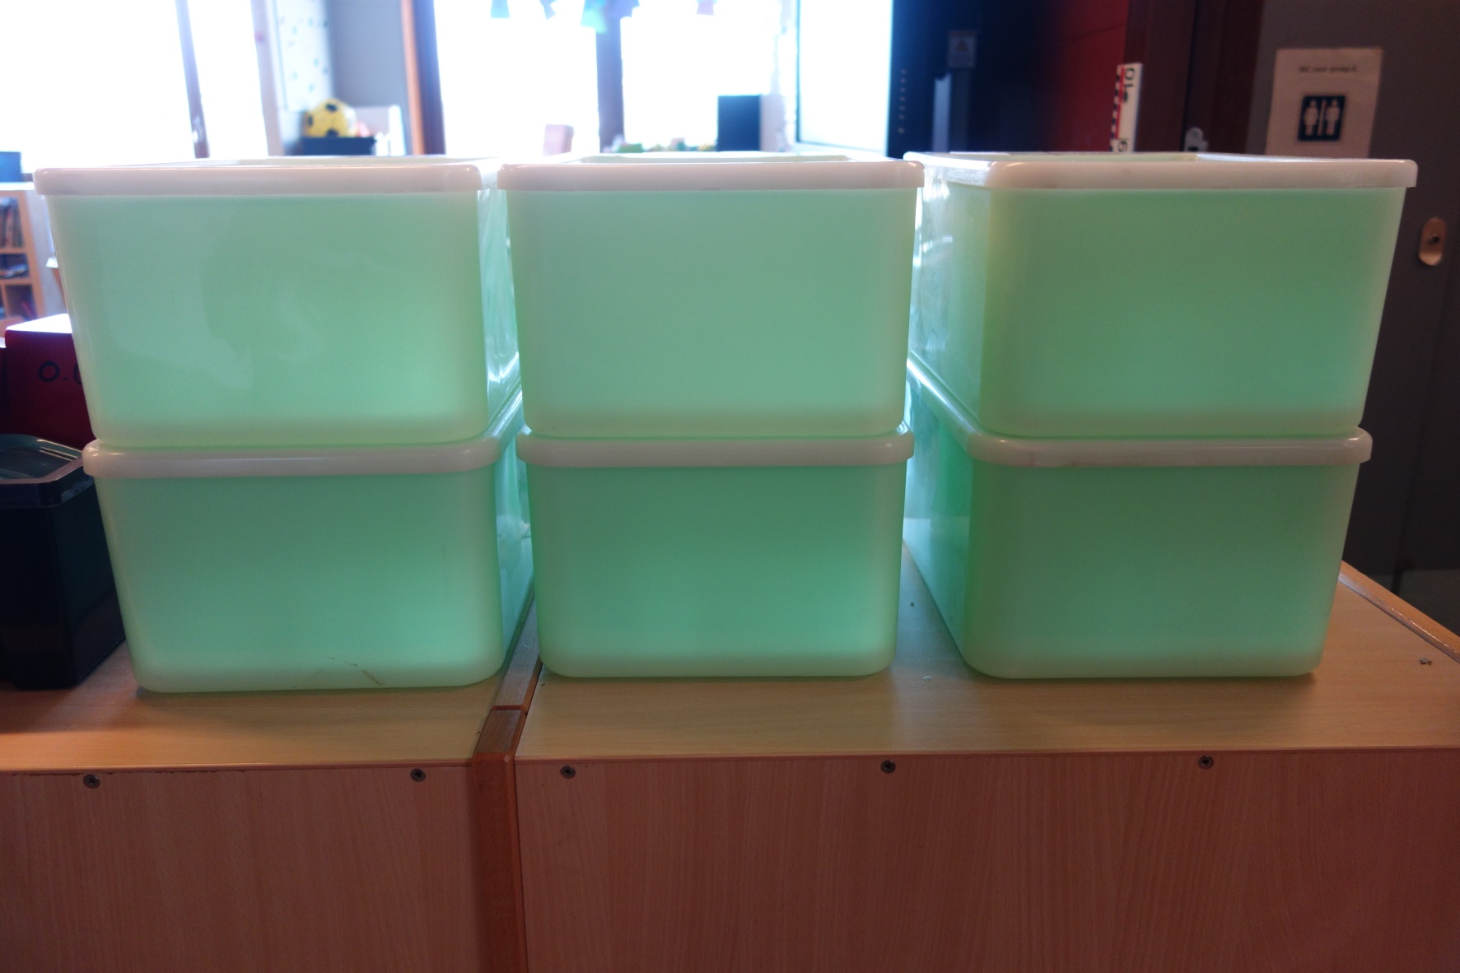
c

Slide 5
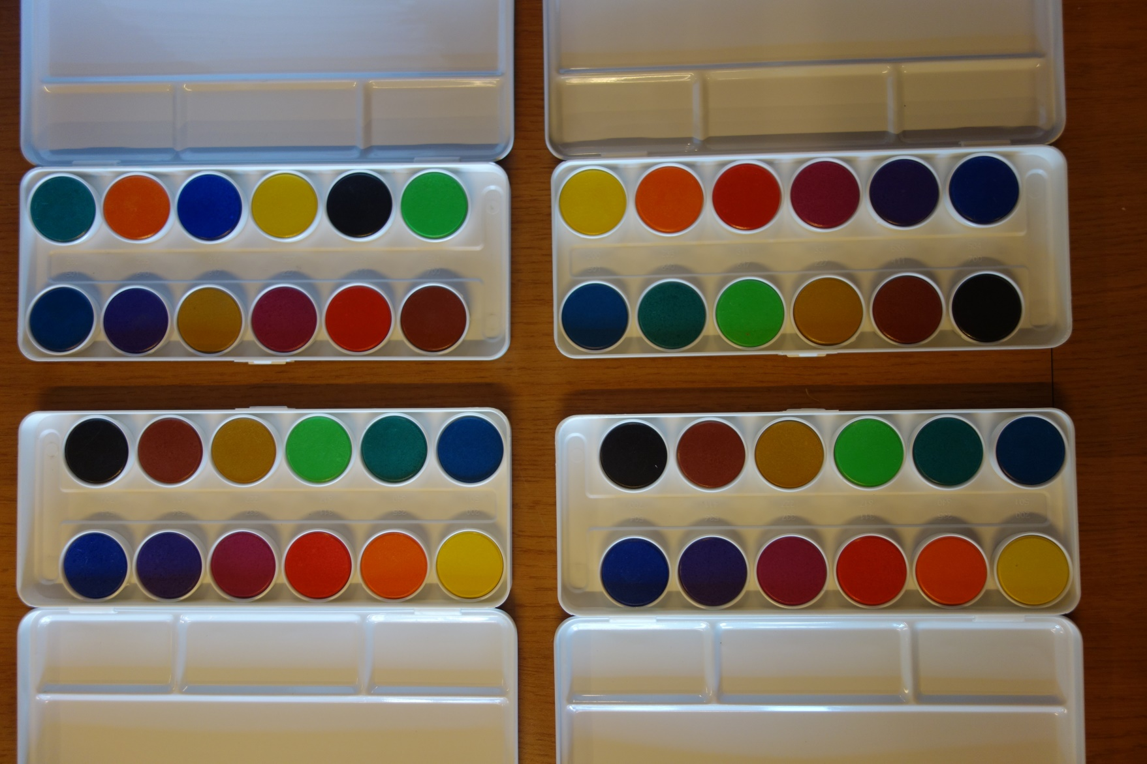
d

Slide 6
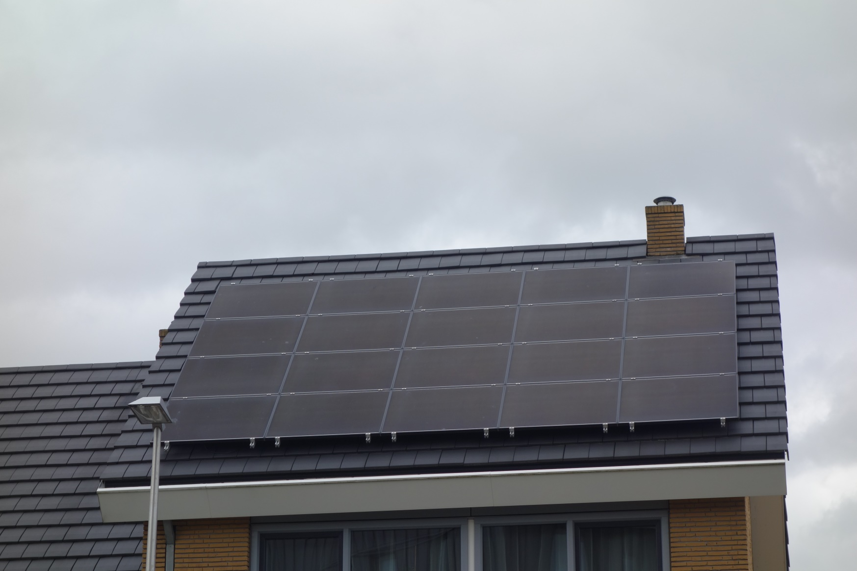
e

Slide 7
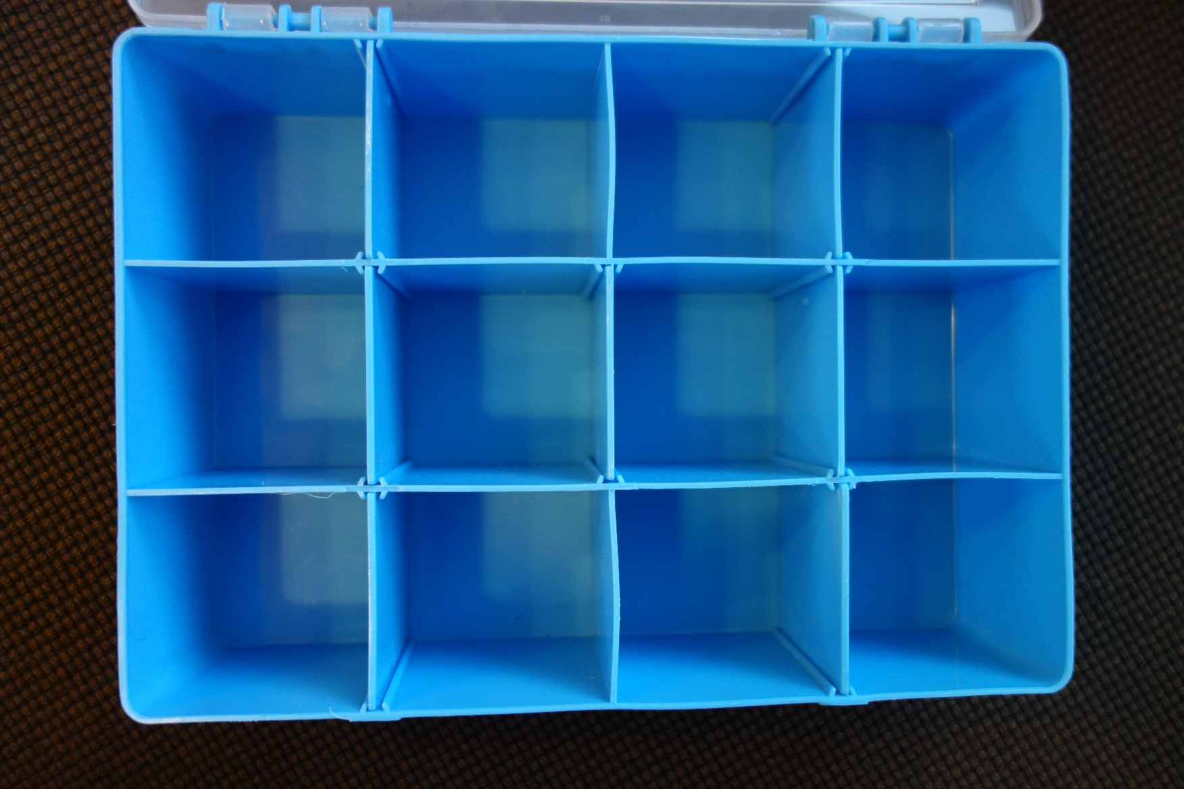
f

Slide 8
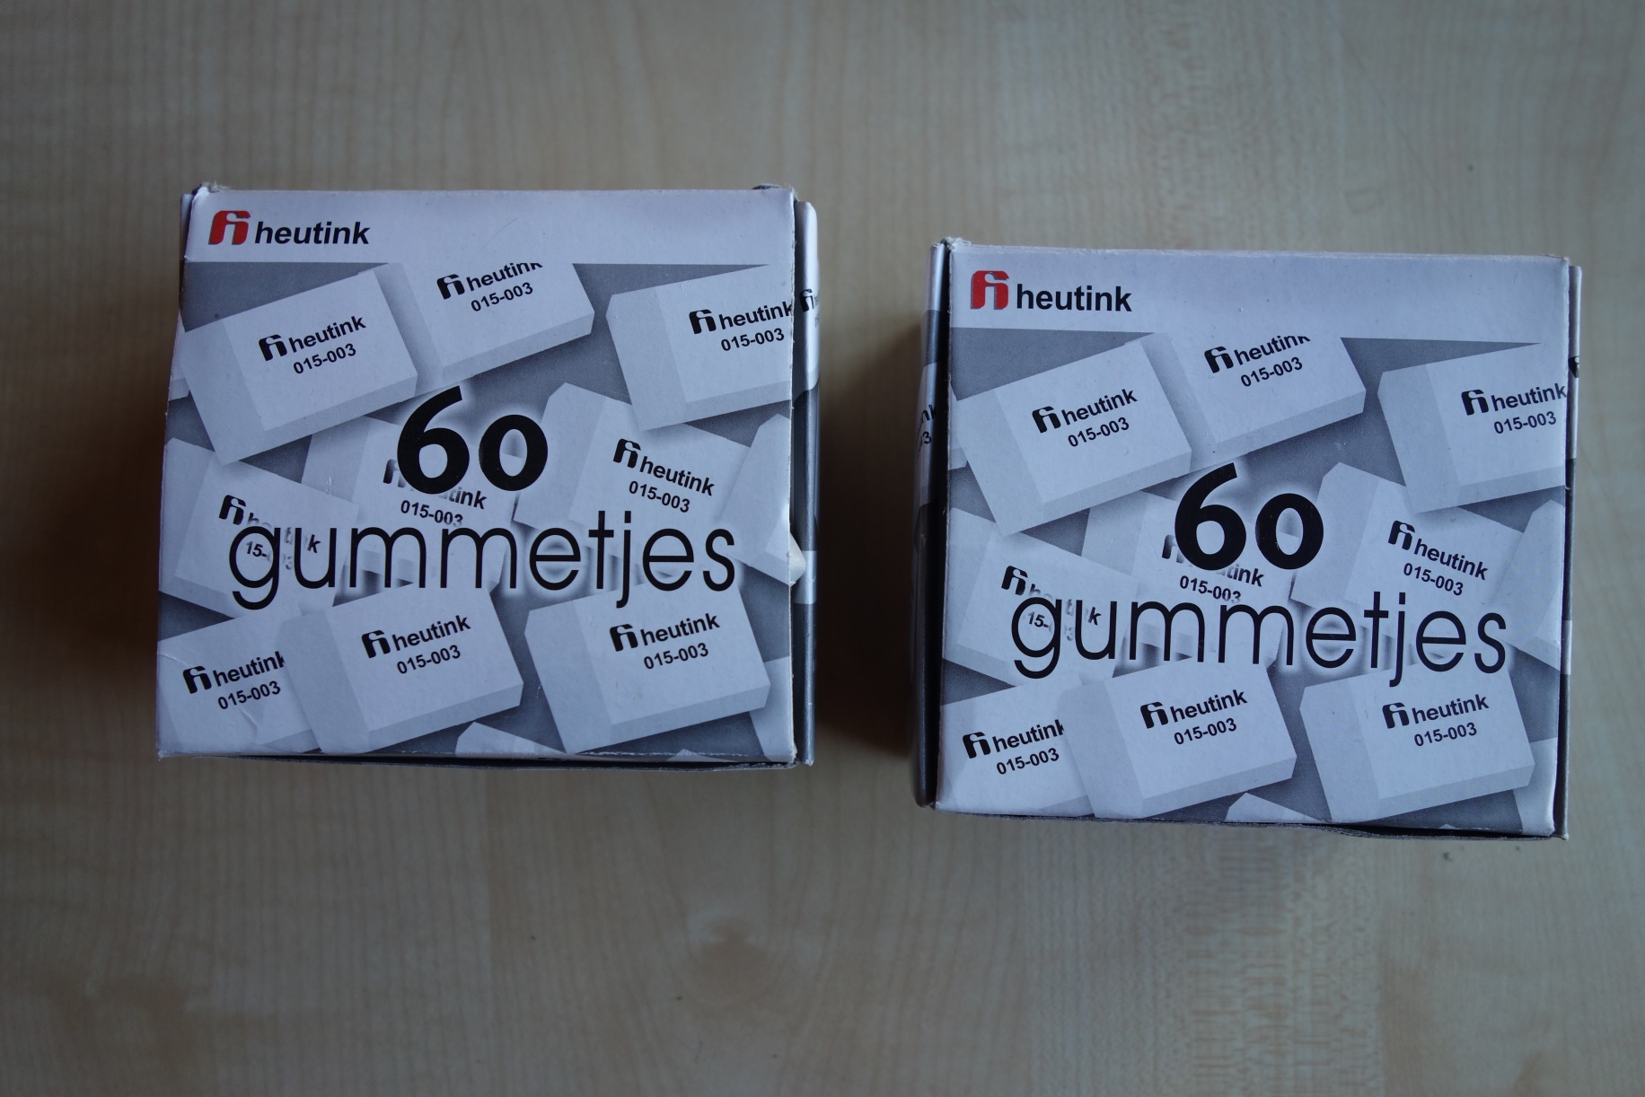
g

Slide 9
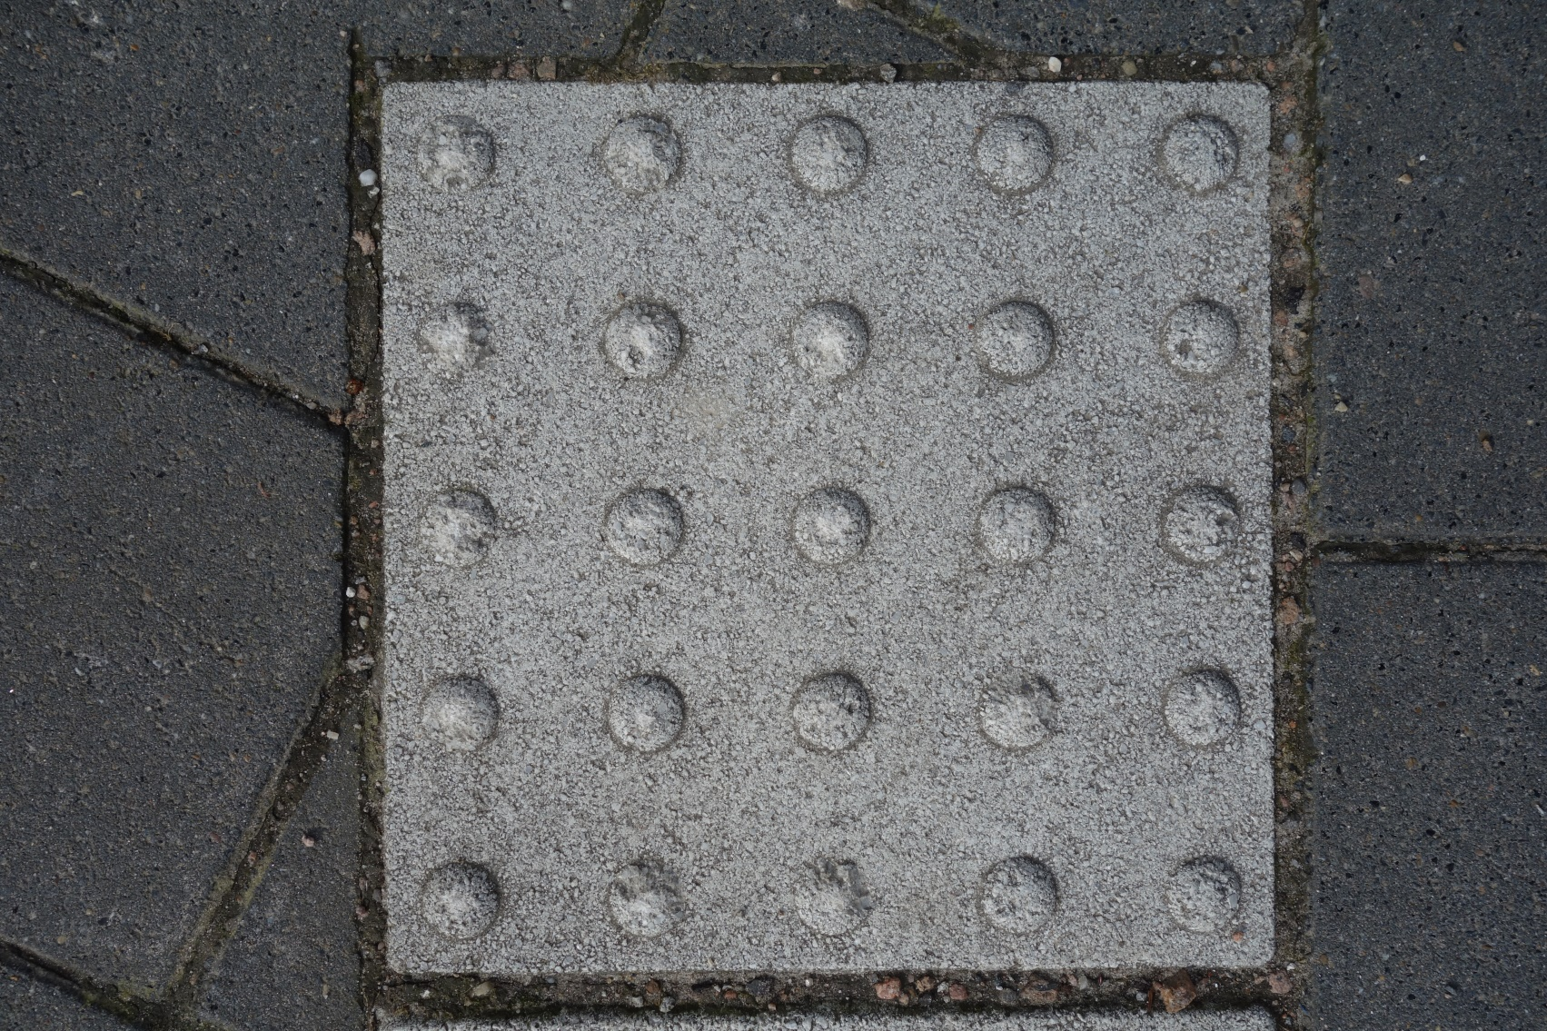
h

Slide 10
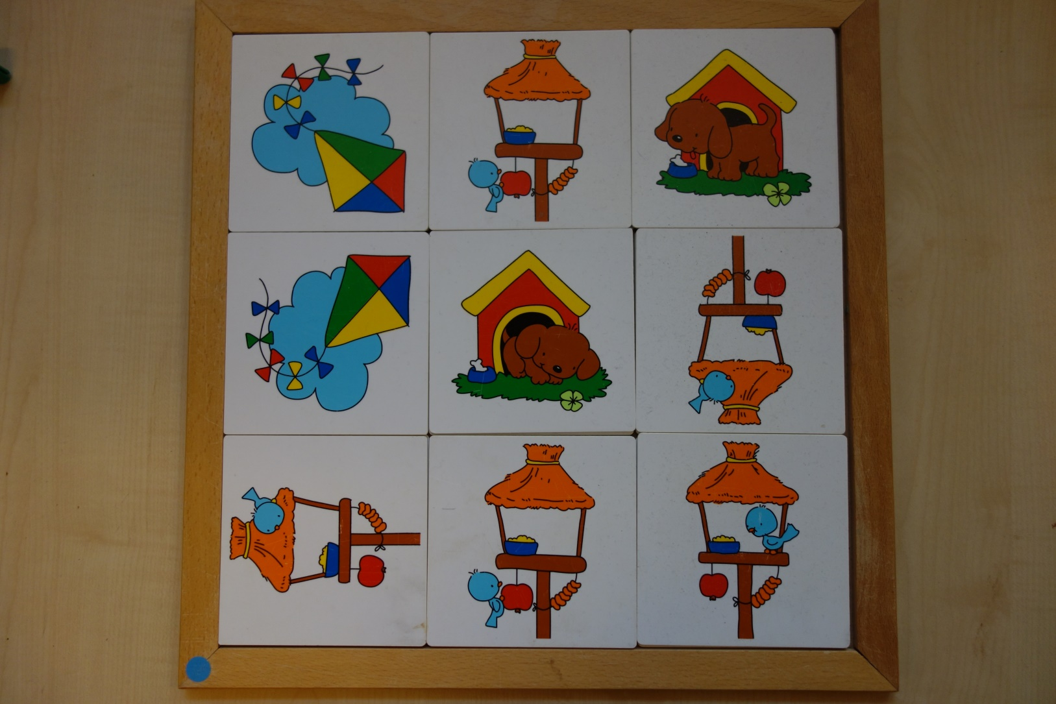
i

Slide 11
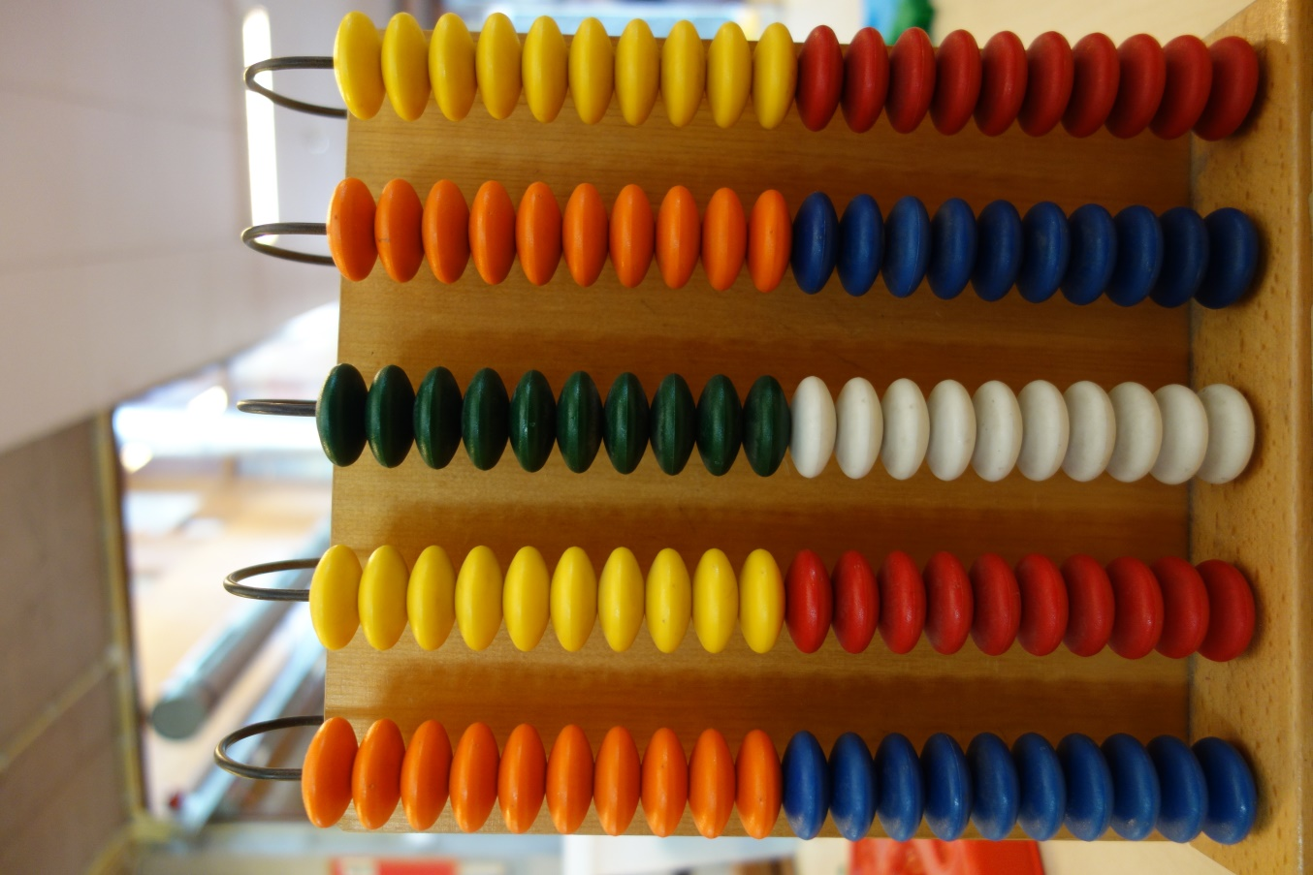
j

Slide 12
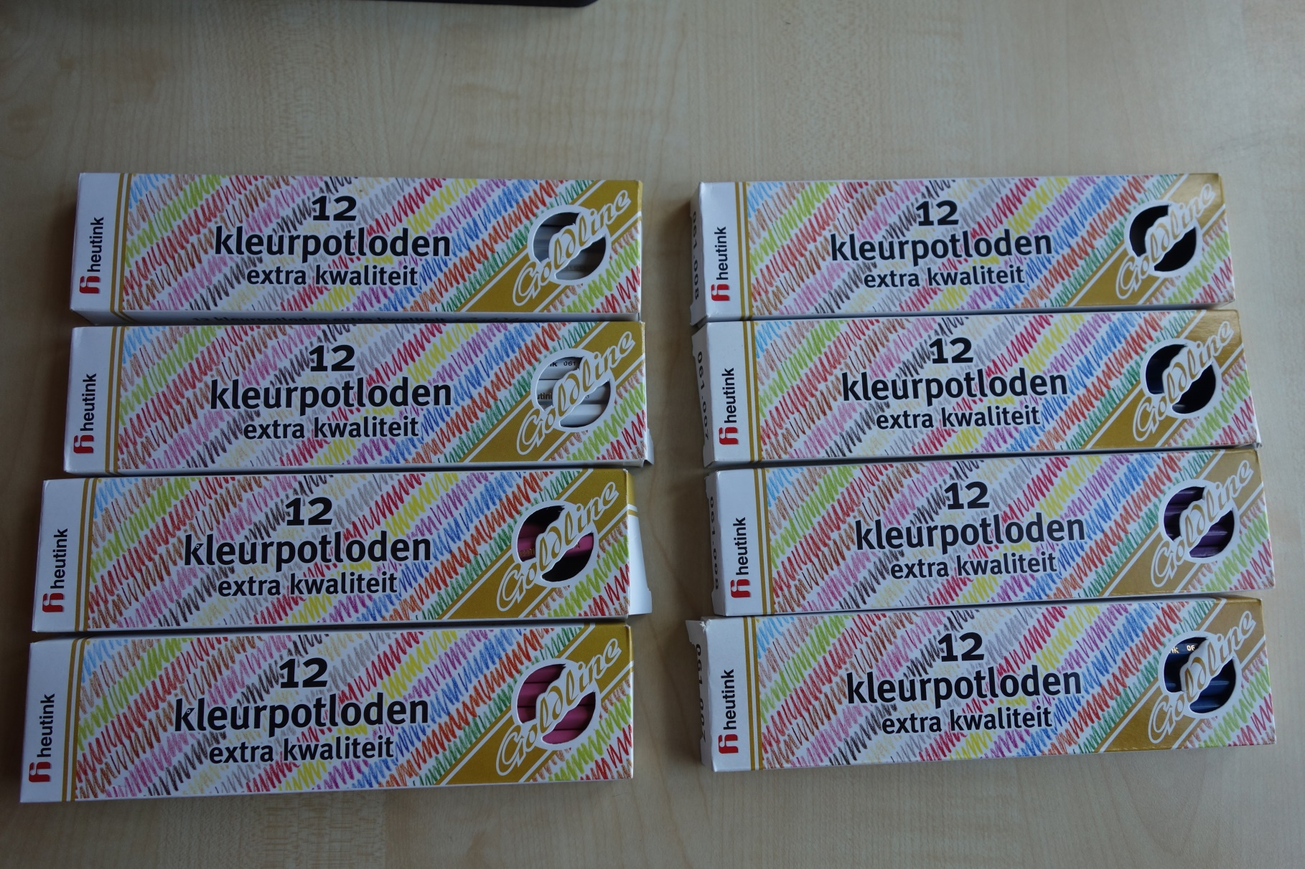
k

Slide 13
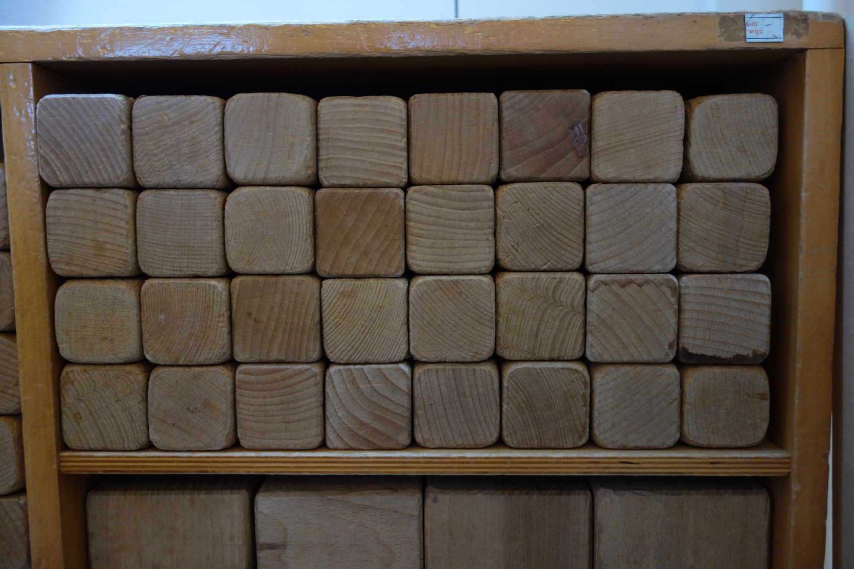
l

Slide 14
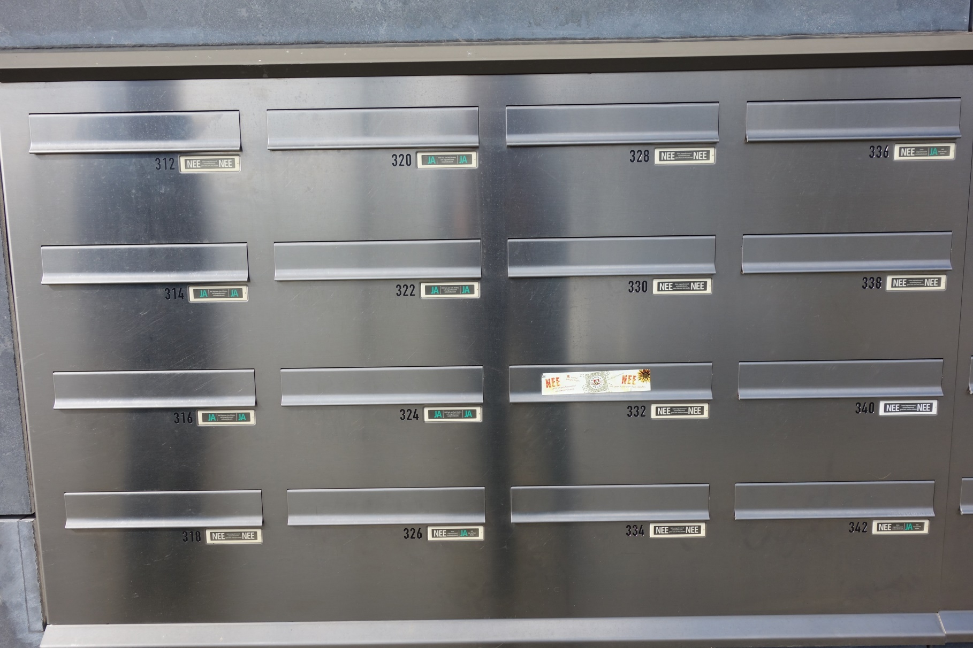
m

Slide 15
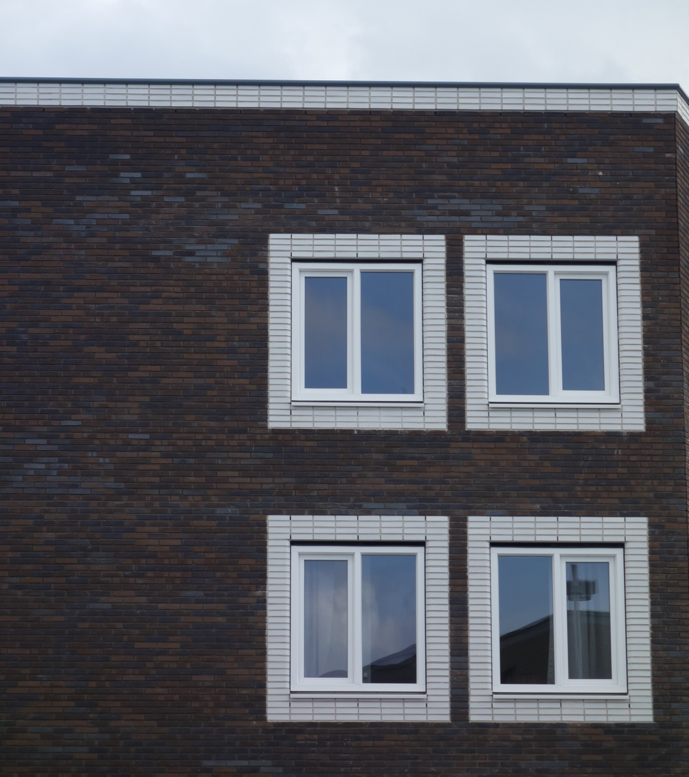
n

Slide 16
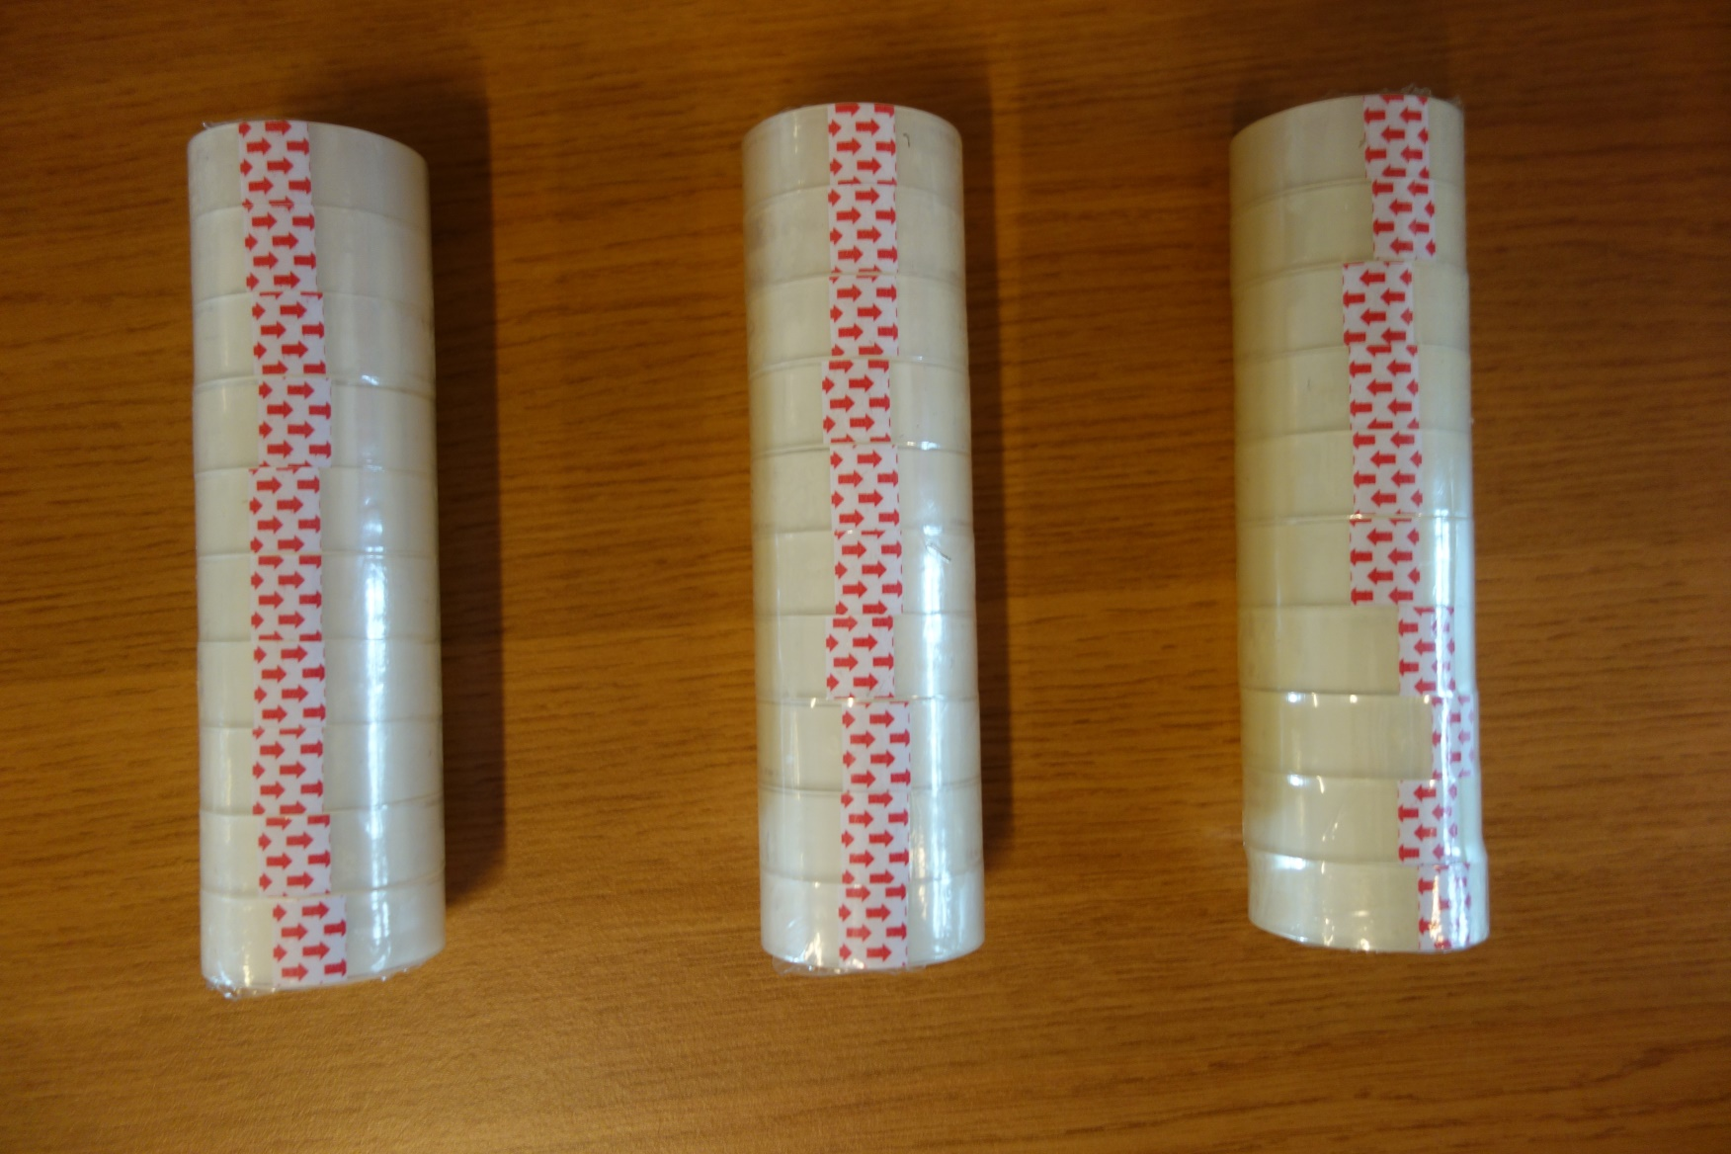
o

Slide 17
Ga nu zelf op zoek naar zulke sommen.
Kijk in de klas.
Kijk op de gang
Wat zie je? Schrijf of teken het op de achterkant van je werkblad.

